Slide 1




Backend: Tehnologii
HTTP Responses
Framework-ul principal folosit in backend pentru implentarea unui REST API, serializator de date + adaugare layer ORM (python)
HTTP Requests
Framework frontend (generare cereri)
Persistenta datelor asigurata de o instanta SQLite

Slide 2

Flow backend
HTTP REQUEST
HTTP RESPONSE
URL DISPATCHER + ROUTING
VIEW LAYER
SERIALIZER
MODELS LAYER

Slide 3


Fetch Date Externe
API Stocks
API Exchange
Job scheduler(python) + Call-uri catre Yahoo Finance API
Call-uri catre Exchange Rates API (on-demand)

Slide 4
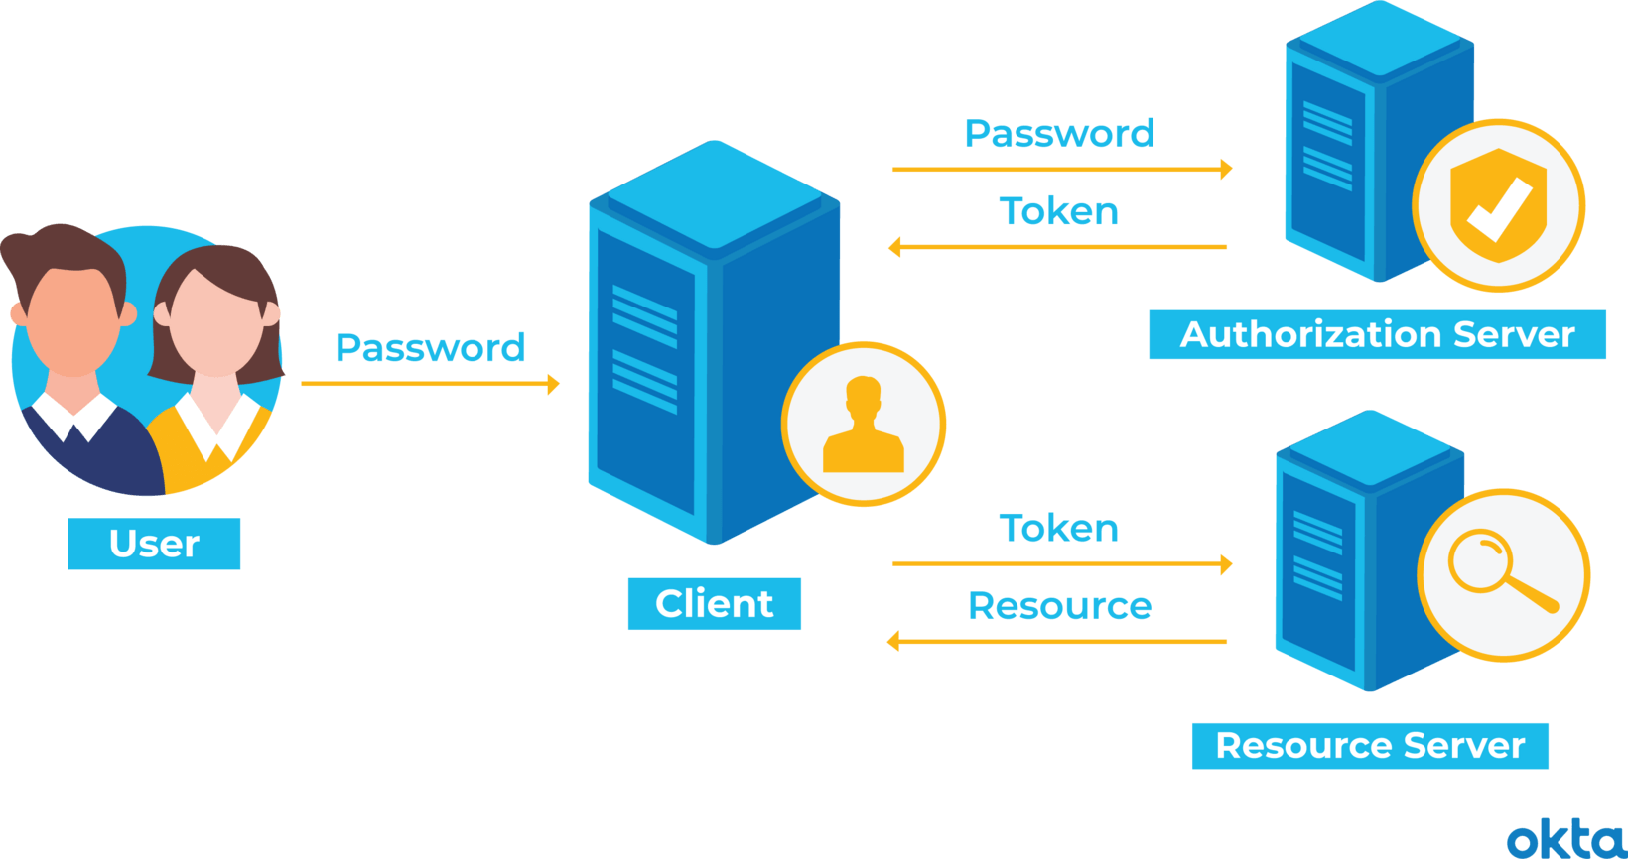

Securizare aplicatie
Token secret unic, oferit fiecarui utilizator dupa login.
Pe baza acestui token se autorizeaza sau nu o incercare de accesare a unei resurse de pe server:
Daca resursa este disponibila utilizatorului cu token-ul X, se trimite response, altfel: eroare (UNAUTHORIZED)
Parolele sunt stocate in DB dupa aplicarea algoritmului de hashing Bcrypt

Slide 5

Deployment

Slide 6




Frontend: Tehnologii

Slide 7
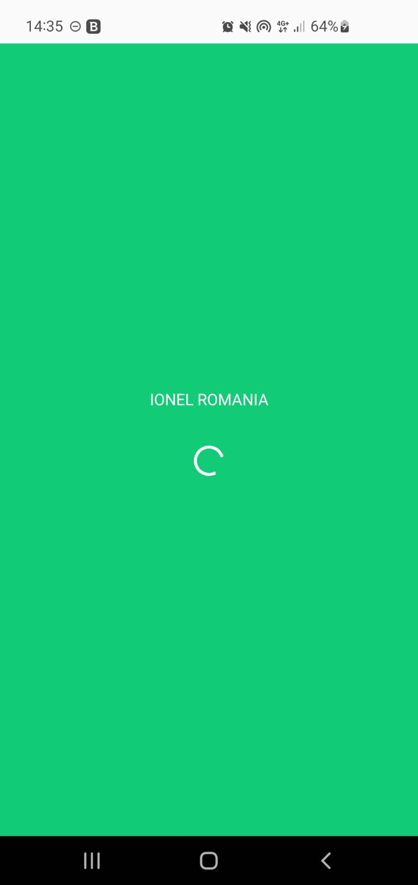
Loading Screen

Slide 8
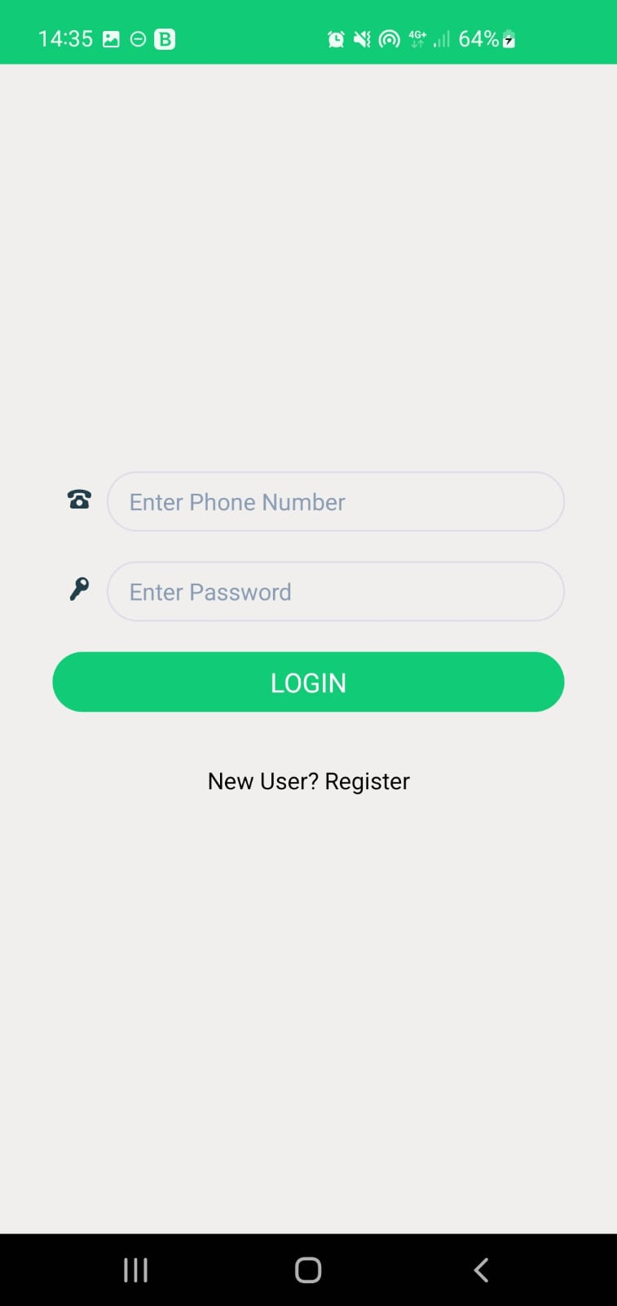
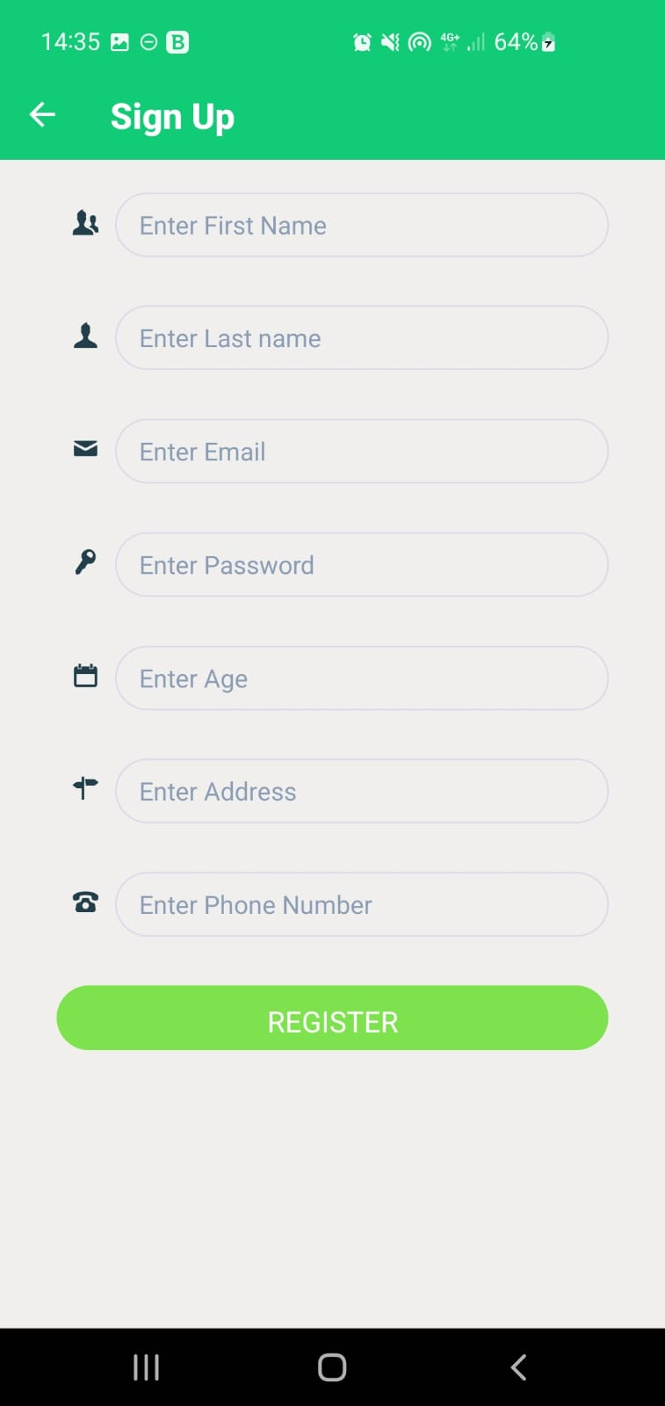
<- Pagina de login
Pagina de register ->

Slide 9
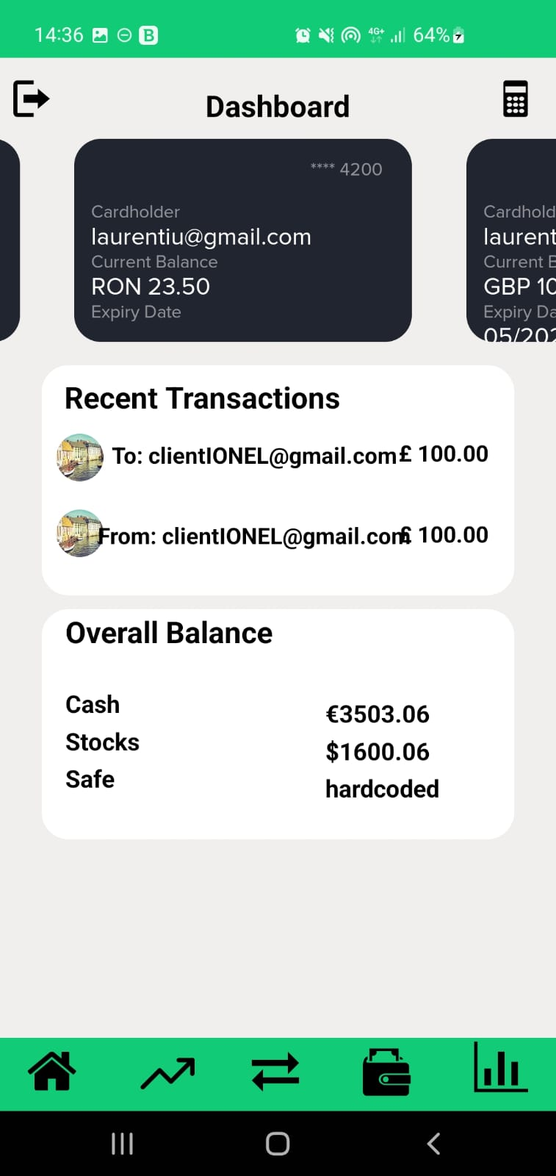
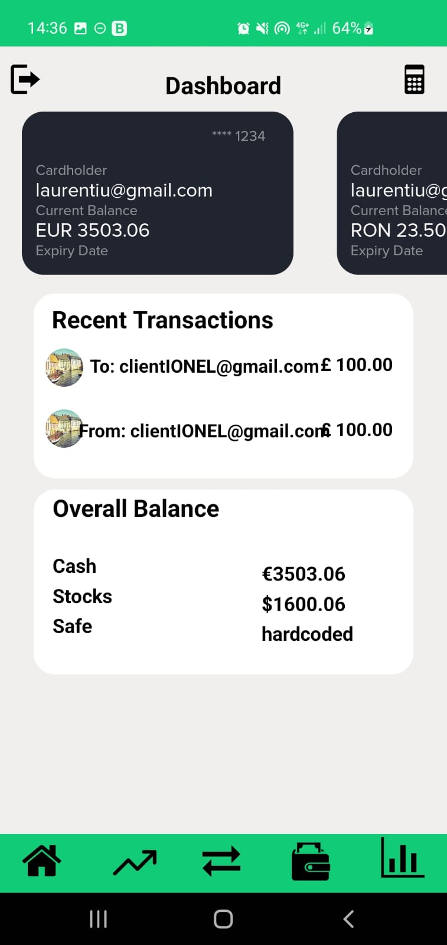
Pagina principala

Slide 10
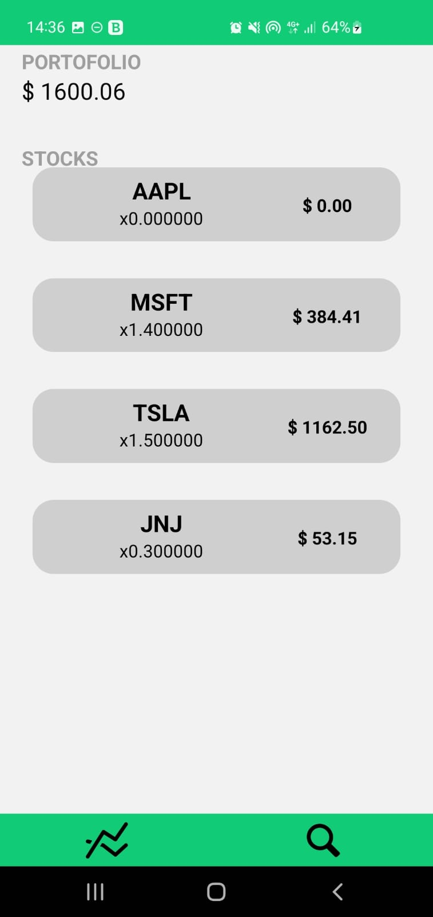
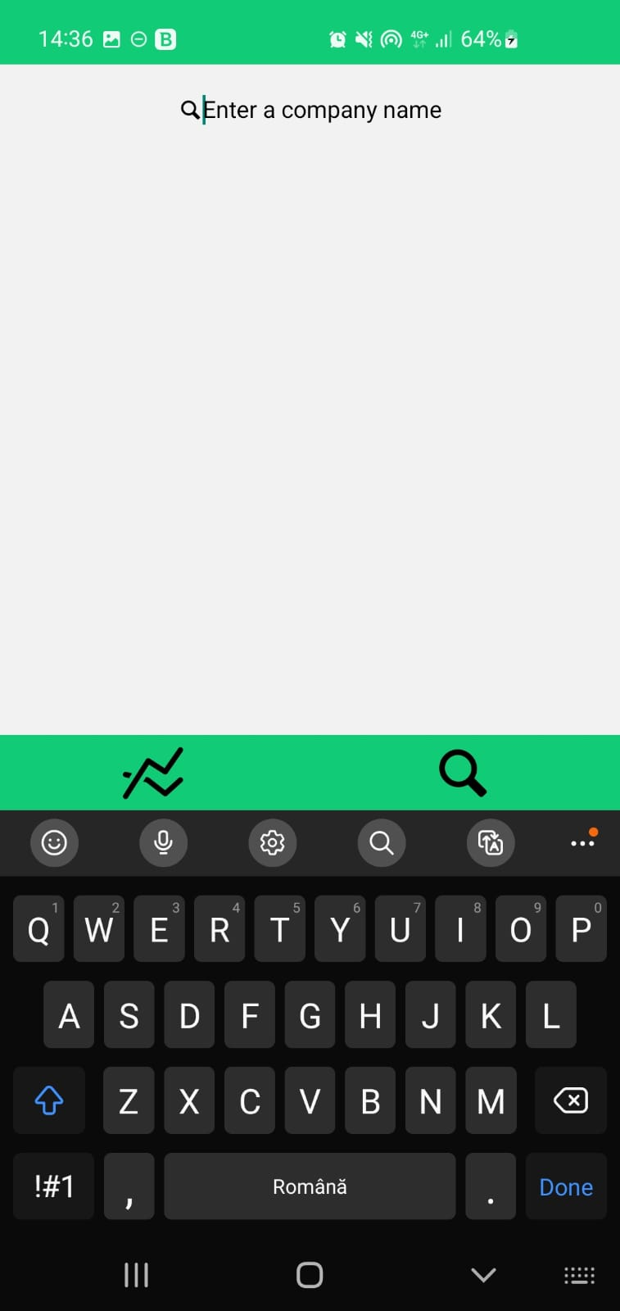
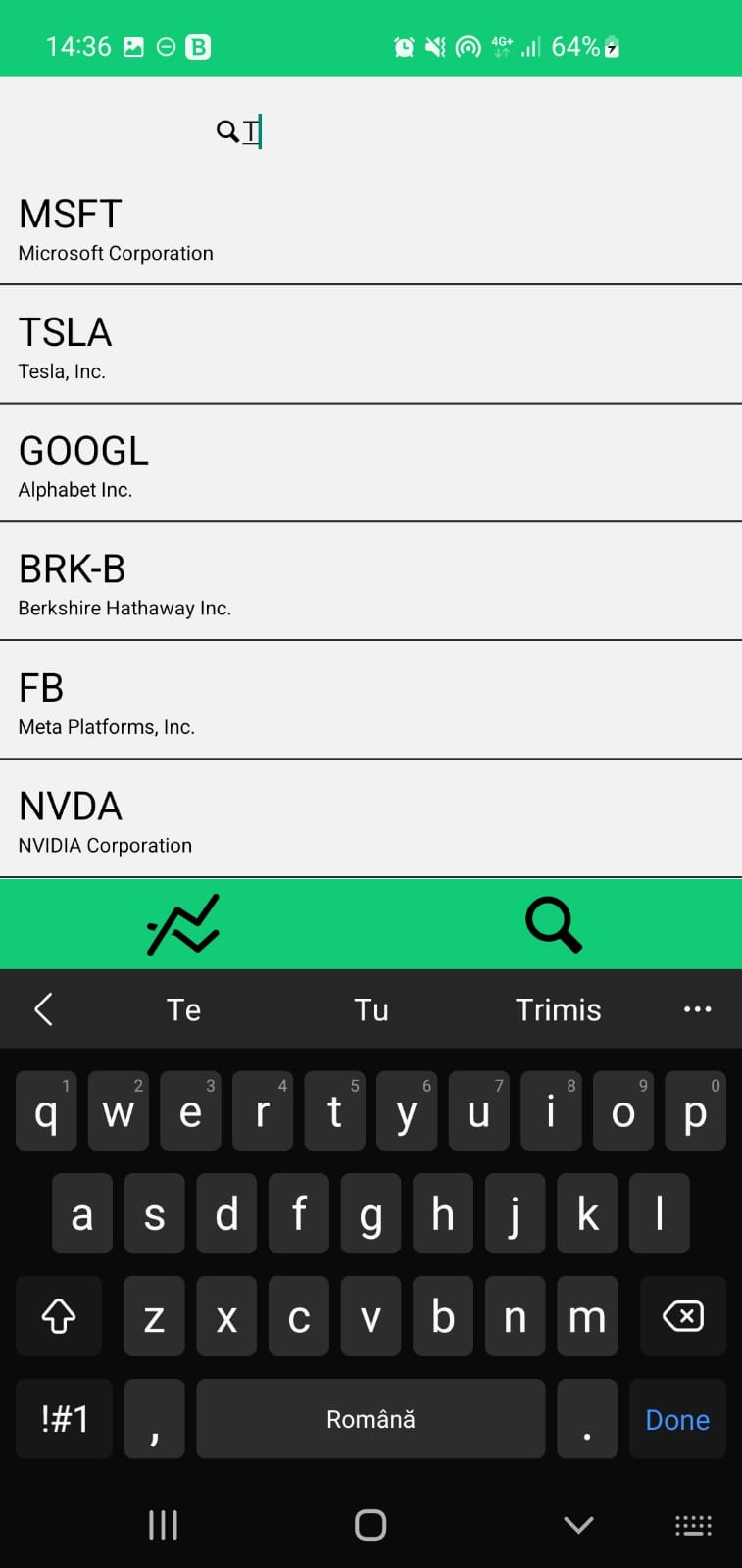
Pagina de search pentru actiuni
Portofoliu de actiuni

Slide 11
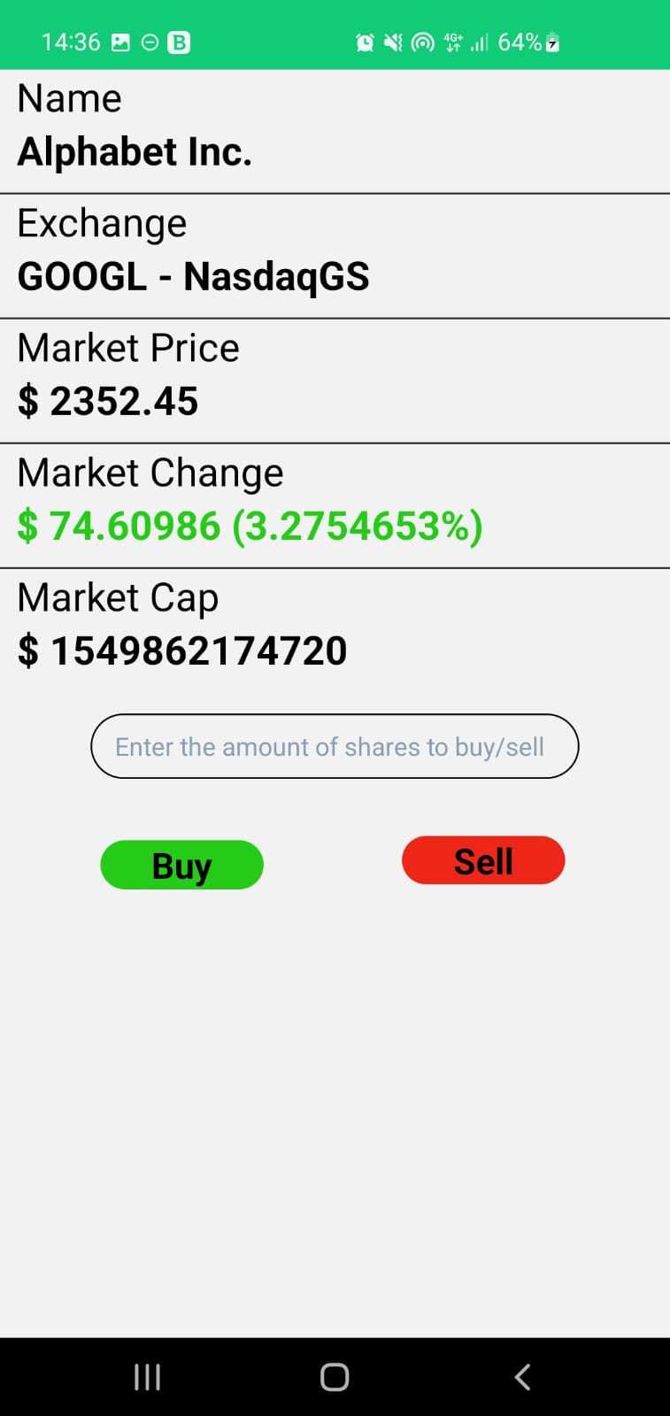
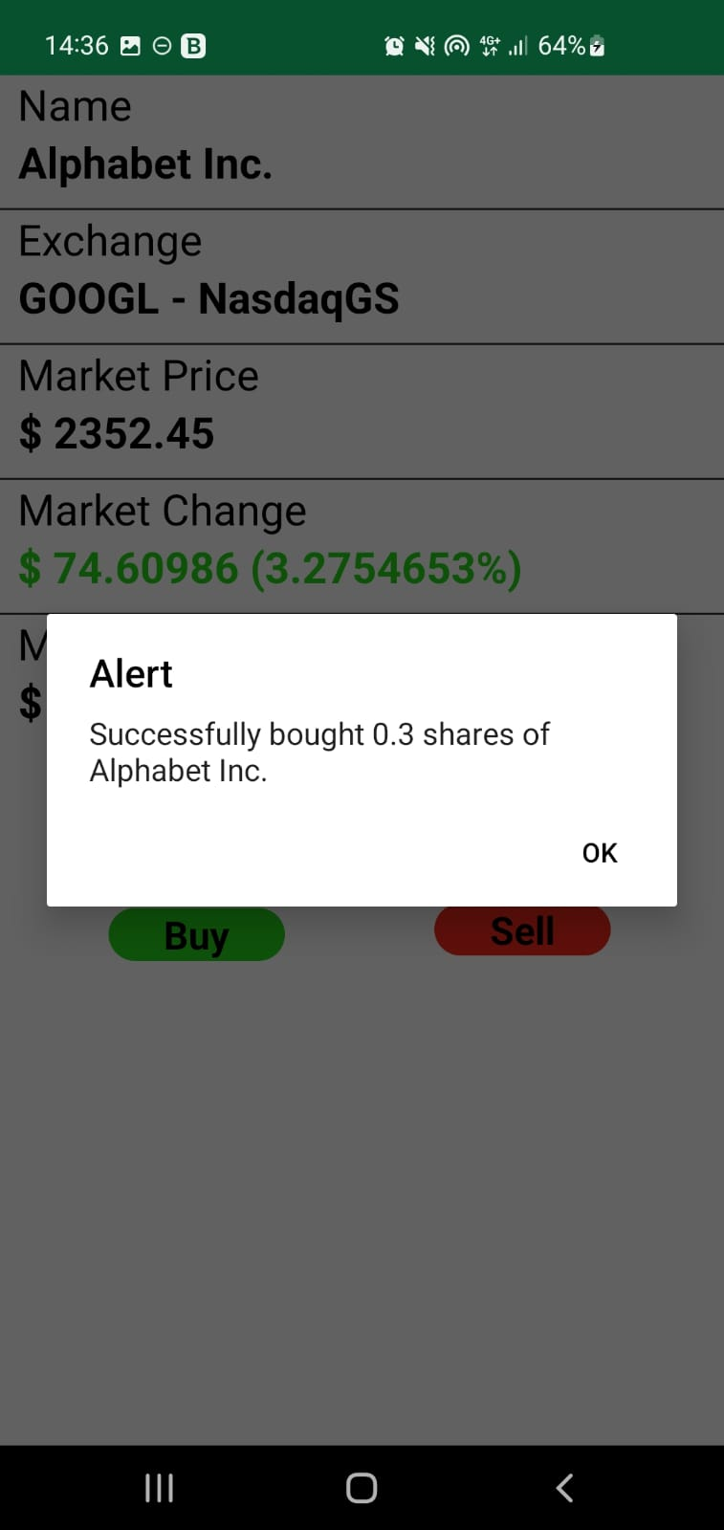
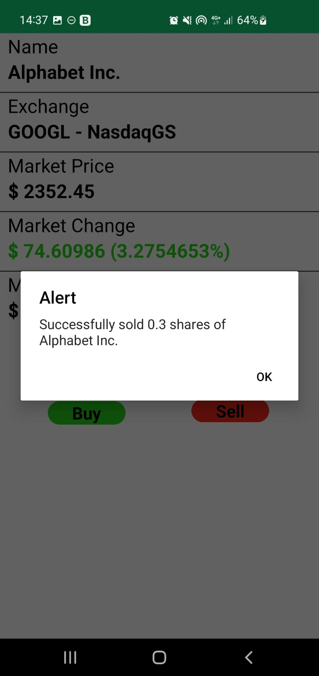
Detalii despre o companie si optiunile de cumparare/vanzare
Prompt dupa cumpararea unei actiuni
Prompt dupa vanzarea unei actiuni

Slide 12
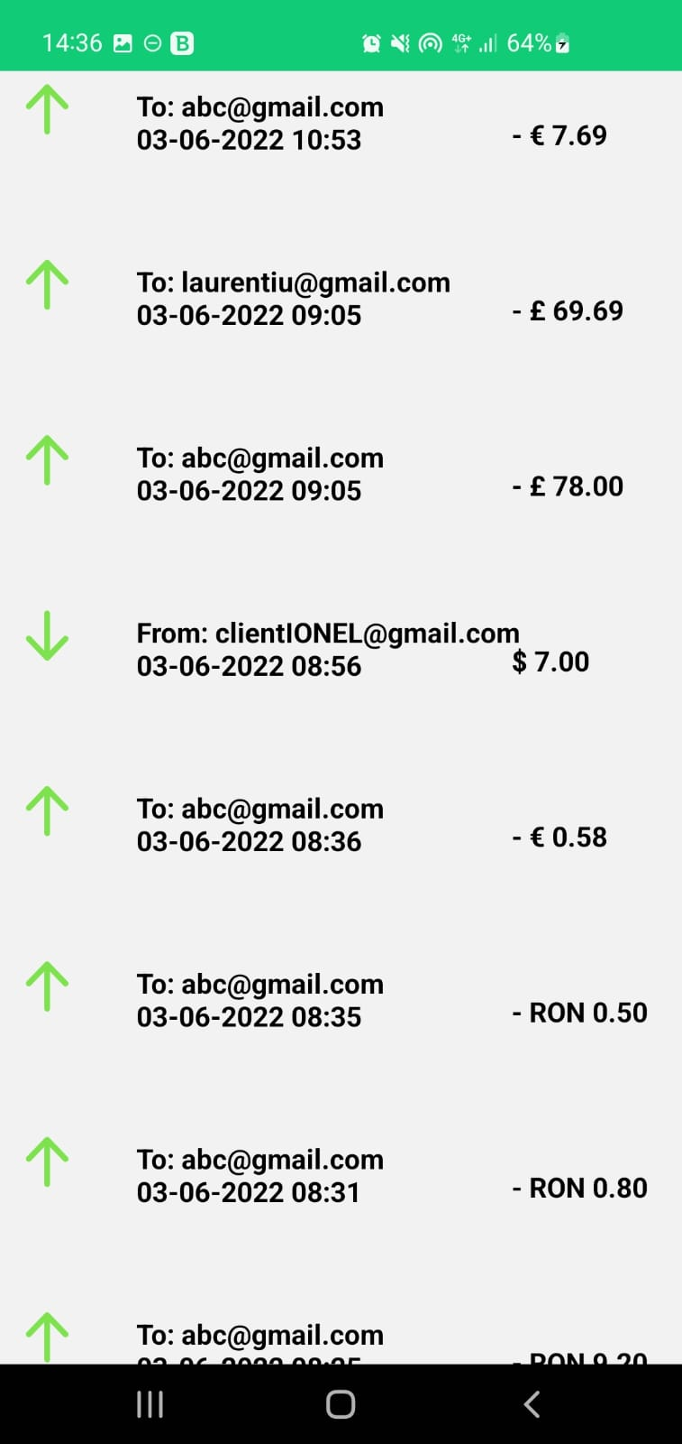
Lista de tranzactii ale utilizatorului logat

Slide 13
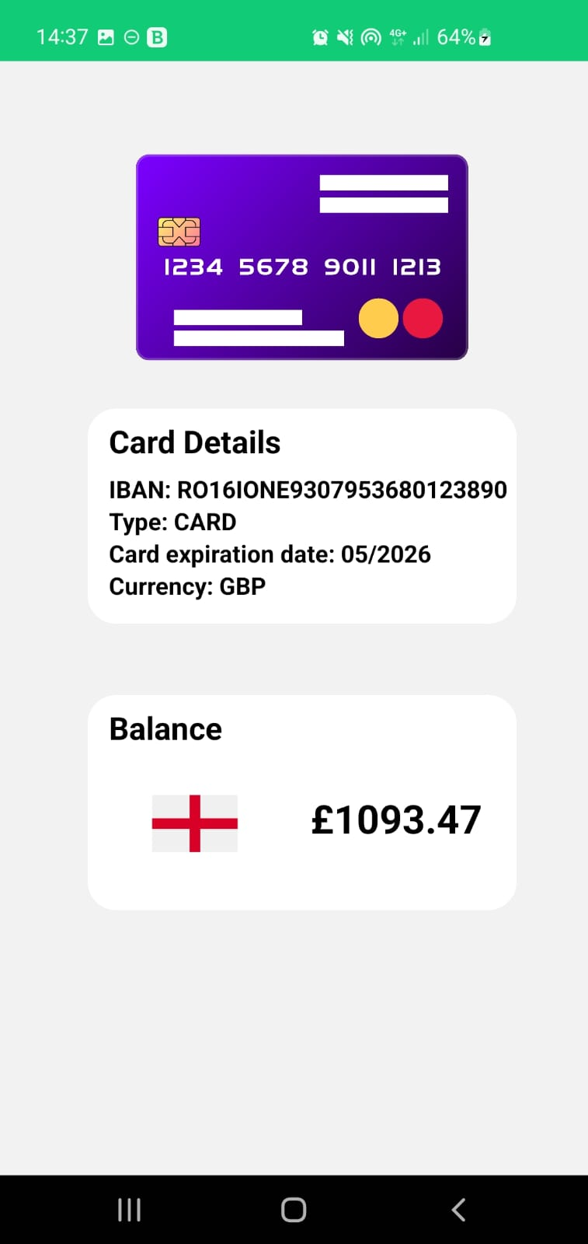
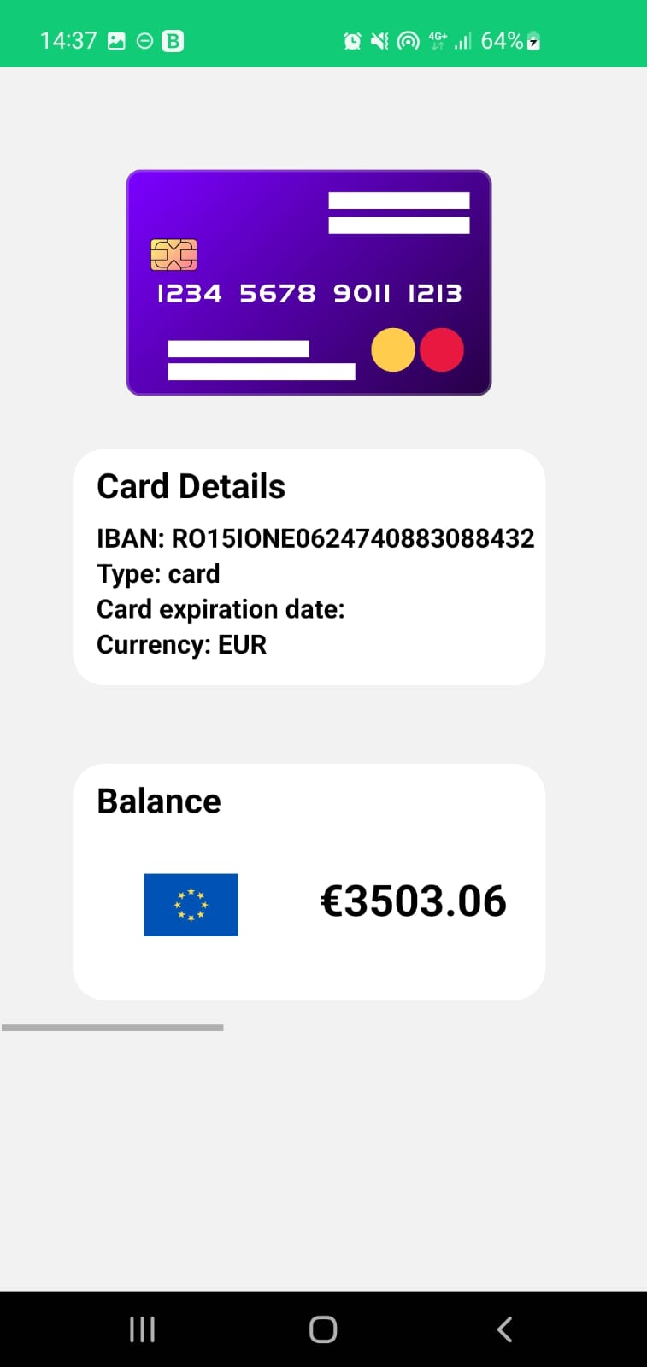
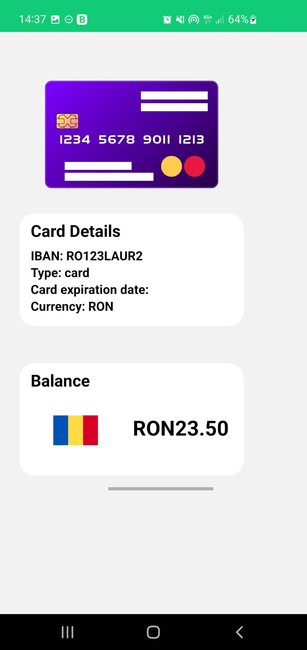
Lista de conturi cu cardurile asociate in diferite valute ale utilizatorului logat

Slide 14
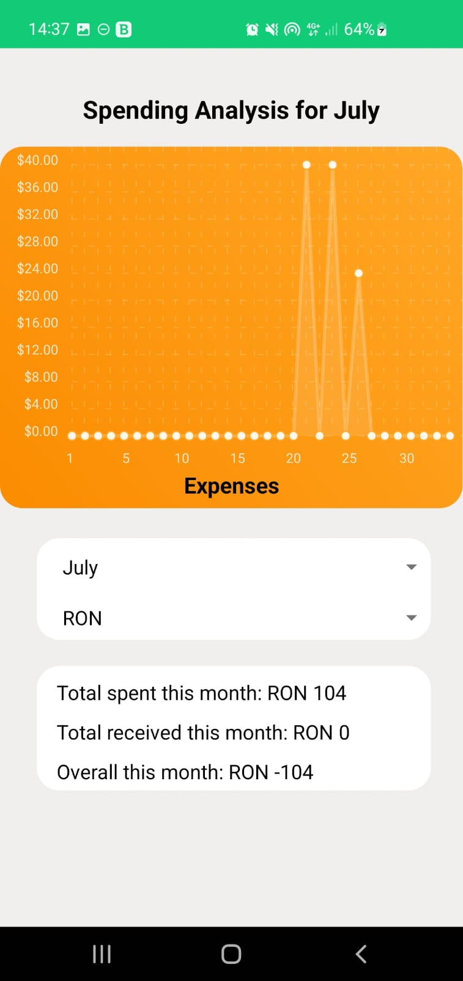
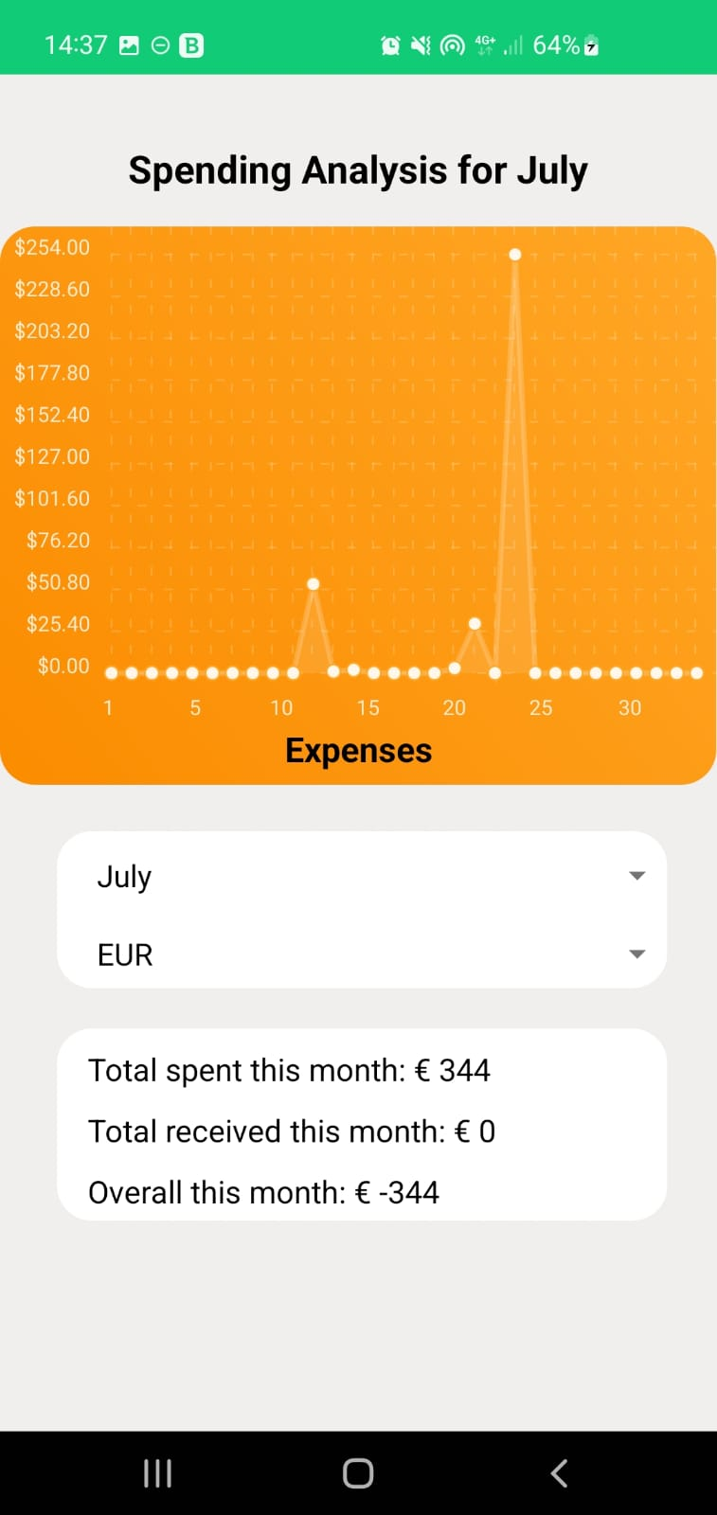
Analiza financiara cu filtru de valuta si perioada

Slide 15
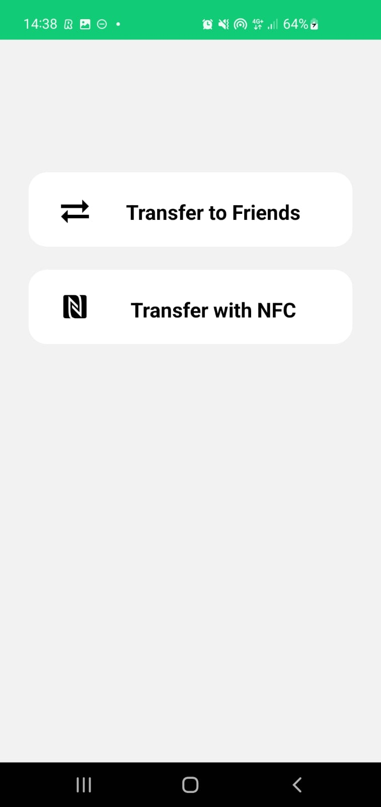
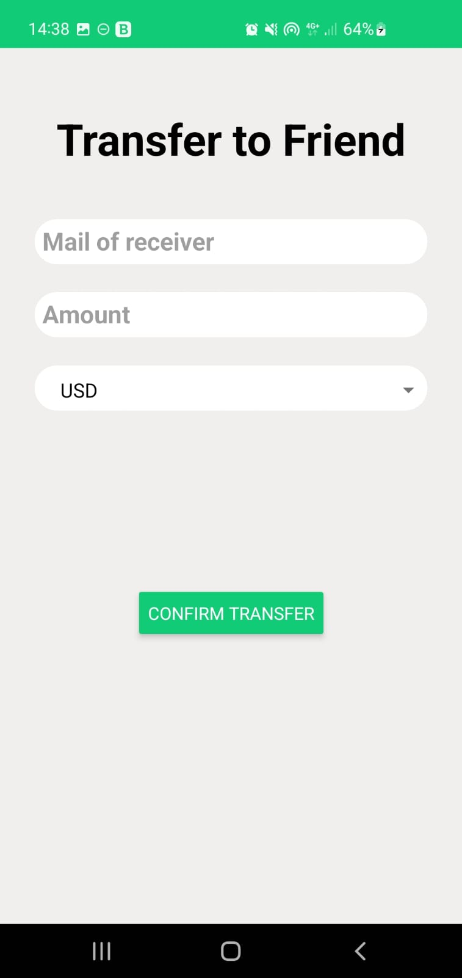
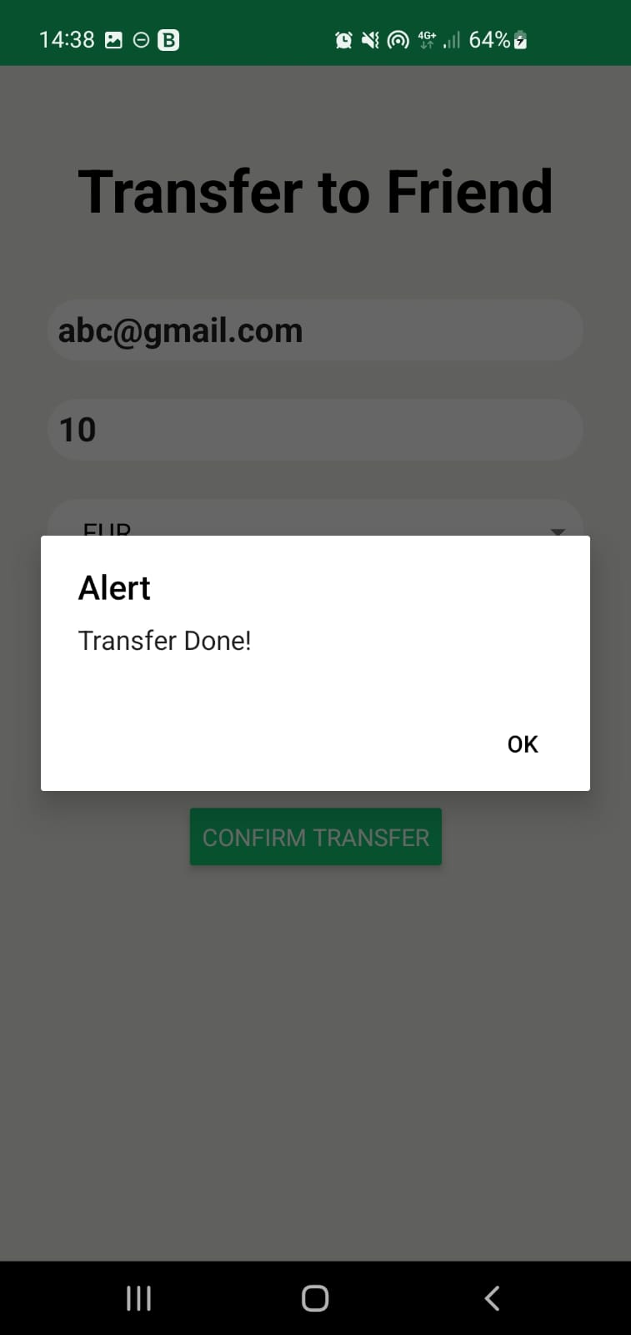
Pagina de transfer catre un alt utilizator folosind username-ul acestuia
Prompt de confirmare a tranzactiei
Pagina de transfer

Slide 16
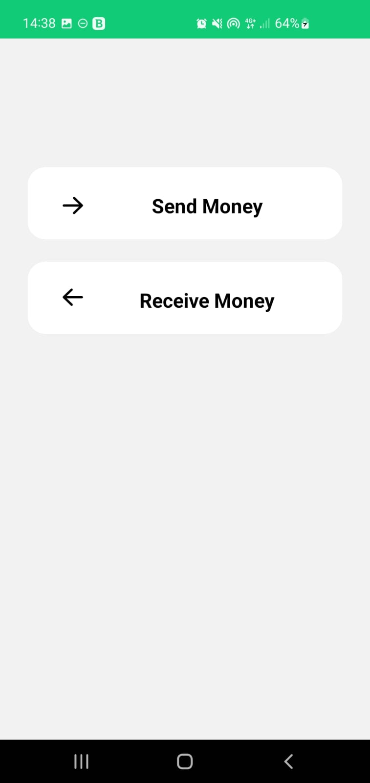
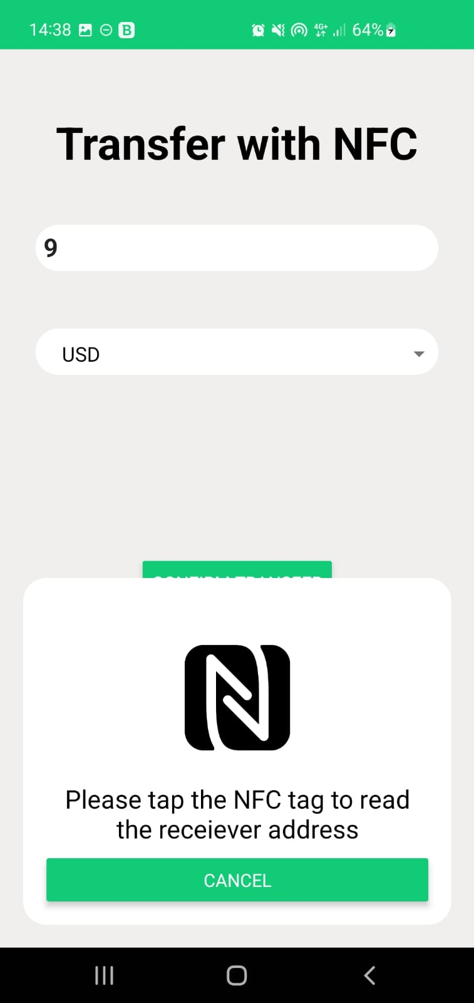
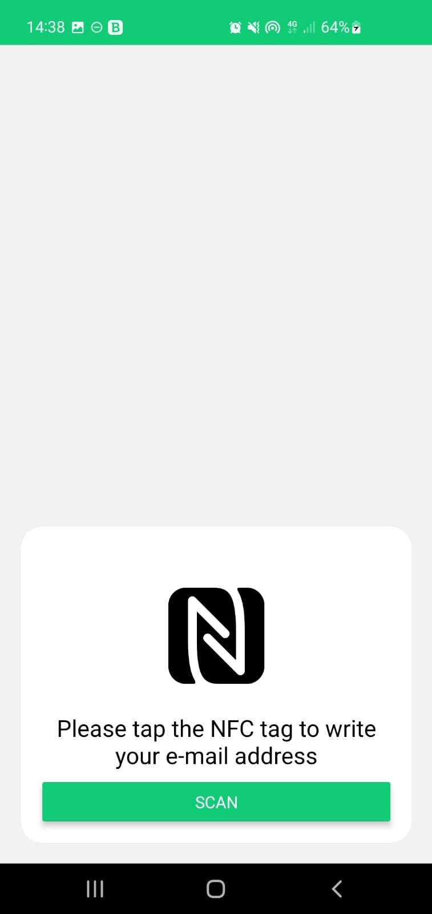
Pagina de optiuni pentru transferul NFC
Pagina de transfer NFC pentru a trimite bani
Pagina de transfer NFC pentru a cere bani

Slide 17
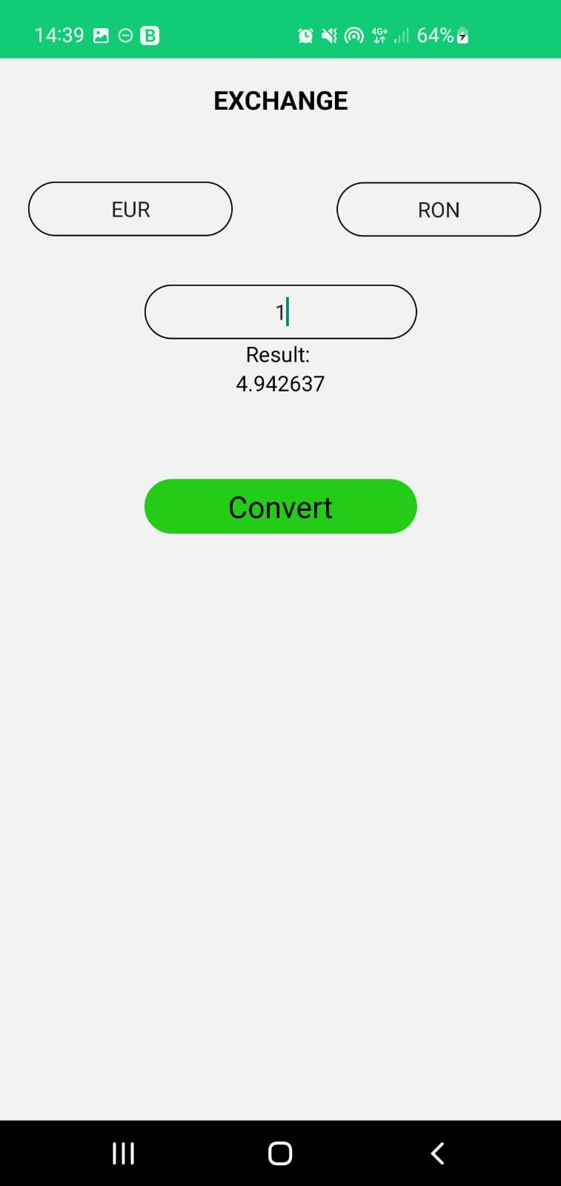
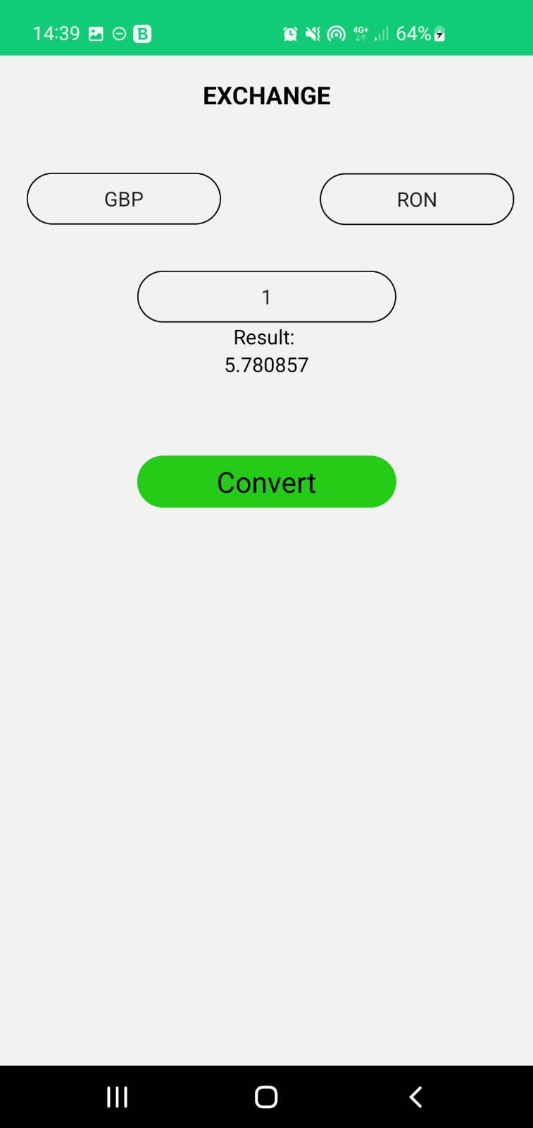
Pagina de schimb valutar

